Slide 1
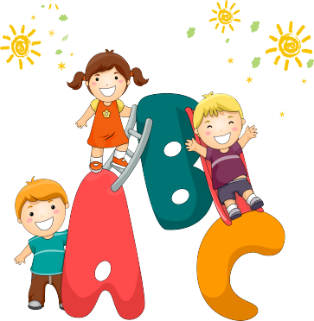

Bài 16: Tạm biệt cánh cam
  Tiết 1 + 2
Notes:
Bài giảng thiết kế bởi: Hương Thảo - tranthao121004@gmail.com

Slide 2
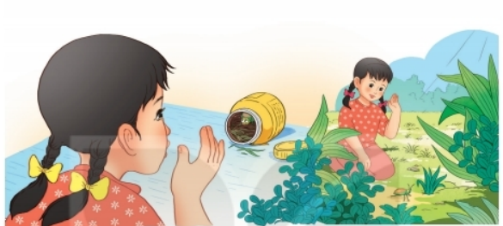
Nhìn tranh và đoán xem điều gì xảy ra với cánh cam
Cánh cam đi lạc, bị thương. Bạn nhỏ phát hiện ra cánh cam, đựng cánh cam vào chiếc lọ nhỏ đựng đầy cỏ.

Slide 3
Đọc mẫu
Tạm biệt cánh cam
Chú cánh cam đi lạc vào nhà Bống. Chân chú bị thương, bước đi tập tễnh. Bống thương quá, đặt cánh cam vào một chiếc lọ nhỏ đựng đầy cỏ. Từ ngày đó, cánh cam trở thành người bạn nhỏ xíu của Bống.
Cánh cam có đôi cánh xanh biếc, óng ánh dưới ánh nắng mặt trời. Mỗi khi nghe tiếng động, chú khệ nệ ôm cái bụng tròn lẳn, trốn vào đám cỏ rối. Bống chăm sóc cánh cam rất cẩn thận. Hằng ngày, em đều bỏ vào chiếc lọ một chút nước và những ngọn cỏ xanh non.
Nhưng Bống cảm thấy cánh cam vẫn có vẻ ngơ ngác không vui, chắc chú nhớ nhà và nhớ bạn bè. Đoán vậy, Bống mang cánh cam thả ra bãi cỏ sau nhà. Tạm biệt cánh cam bé nhỏ, Bống hi vọng chú sẽ tìm được đường về căn nhà thân thương của mình.
(Minh Đăng)

Slide 4
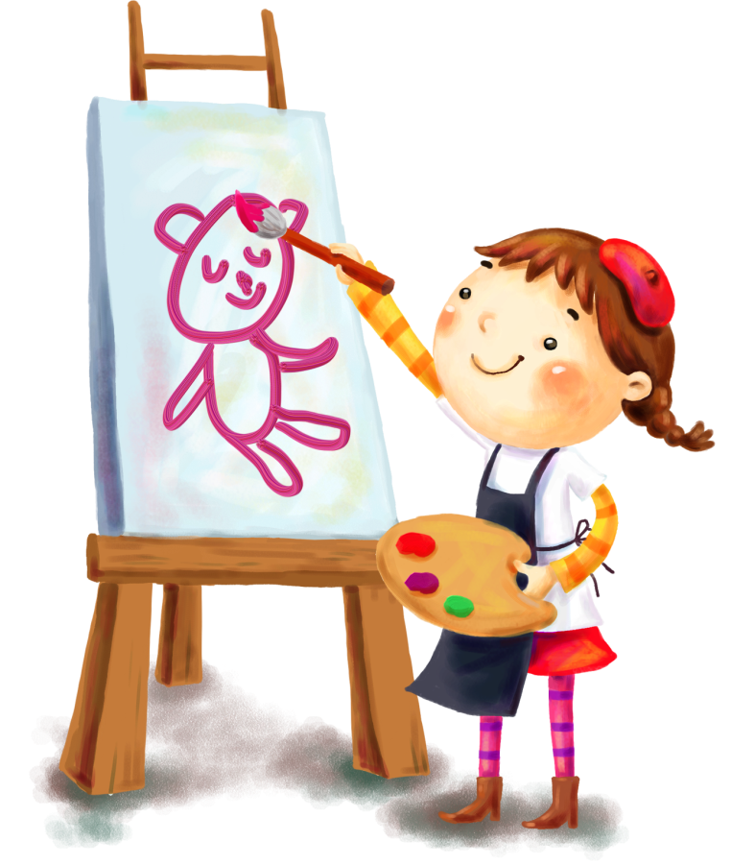

Luyện đọc từ khó
tập tễnh
óng ánh
khệ nệ
ngơ ngác

Slide 5
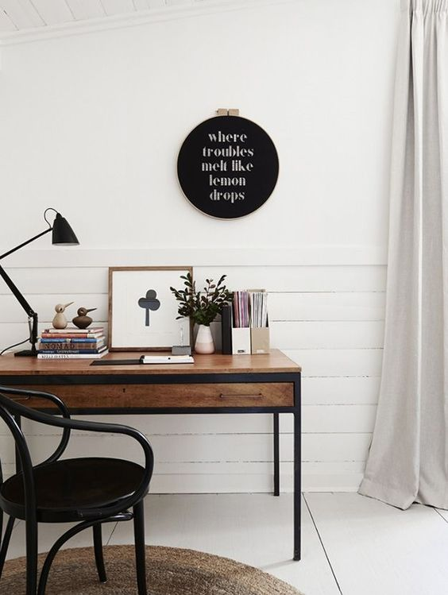




Tập tễnh
Dáng đi không cân, bên cao bên thấp.
GIẢI NGHĨA TỪ
Khệ nệ
Dáng đi chậm chạp như phải mang vác nặng.
Óng ánh
Phản chiếu ánh sáng lấp lánh, trông đẹp mắt.

Slide 6
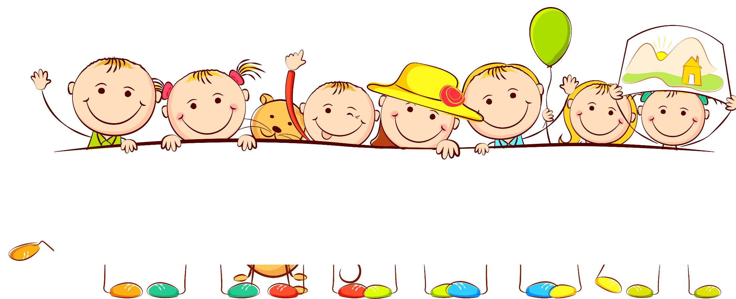
Luyện đọc câu dài
Mỗi khi nghe tiếng động, chú khệ nệ ôm cái bụng tròn lẳn, trốn vào đám cỏ rối.

Slide 7

Đọc nối tiếp đoạn
Chia đoạn
Tạm biệt cánh cam
1
Chú cánh cam đi lạc vào nhà Bống. Chân chú bị thương, bước đi tập tễnh. Bống thương quá, đặt cánh cam vào một chiếc lọ nhỏ đựng đầy cỏ. Từ ngày đó, cánh cam trở thành người bạn nhỏ xíu của Bống.
Cánh cam có đôi cánh xanh biếc, óng ánh dưới ánh nắng mặt trời. Mỗi khi nghe tiếng động, chú khệ nệ ôm cái bụng tròn lẳn, trốn vào đám cỏ rối. Bống chăm sóc cánh cam rất cẩn thận. Hằng ngày, em đều bỏ vào chiếc lọ một chút nước và những ngọn cỏ xanh non.
Nhưng Bống cảm thấy cánh cam vẫn có vẻ ngơ ngác không vui, chắc chú nhớ nhà và nhớ bạn bè. Đoán vậy, Bống mang cánh cam thả ra bãi cỏ sau nhà. Tạm biệt cánh cam bé nhỏ, Bống hi vọng chú sẽ tìm được đường về căn nhà thân thương của mình.
(Minh Đăng)
2
3

Slide 8
Đọc theo nhóm
Tạm biệt cánh cam
Chú cánh cam đi lạc vào nhà Bống. Chân chú bị thương, bước đi tập tễnh. Bống thương quá, đặt cánh cam vào một chiếc lọ nhỏ đựng đầy cỏ. Từ ngày đó, cánh cam trở thành người bạn nhỏ xíu của Bống.
Cánh cam có đôi cánh xanh biếc, óng ánh dưới ánh nắng mặt trời. Mỗi khi nghe tiếng động, chú khệ nệ ôm cái bụng tròn lẳn, trốn vào đám cỏ rối. Bống chăm sóc cánh cam rất cẩn thận. Hằng ngày, em đều bỏ vào chiếc lọ một chút nước và những ngọn cỏ xanh non.
Nhưng Bống cảm thấy cánh cam vẫn có vẻ ngơ ngác không vui, chắc chú nhớ nhà và nhớ bạn bè. Đoán vậy, Bống mang cánh cam thả ra bãi cỏ sau nhà. Tạm biệt cánh cam bé nhỏ, Bống hi vọng chú sẽ tìm được đường về căn nhà thân thương của mình.
(Minh Đăng)

Slide 9
Đọc toàn bài
Tạm biệt cánh cam
Chú cánh cam đi lạc vào nhà Bống. Chân chú bị thương, bước đi tập tễnh. Bống thương quá, đặt cánh cam vào một chiếc lọ nhỏ đựng đầy cỏ. Từ ngày đó, cánh cam trở thành người bạn nhỏ xíu của Bống.
Cánh cam có đôi cánh xanh biếc, óng ánh dưới ánh nắng mặt trời. Mỗi khi nghe tiếng động, chú khệ nệ ôm cái bụng tròn lẳn, trốn vào đám cỏ rối. Bống chăm sóc cánh cam rất cẩn thận. Hằng ngày, em đều bỏ vào chiếc lọ một chút nước và những ngọn cỏ xanh non.
Nhưng Bống cảm thấy cánh cam vẫn có vẻ ngơ ngác không vui, chắc chú nhớ nhà và nhớ bạn bè. Đoán vậy, Bống mang cánh cam thả ra bãi cỏ sau nhà. Tạm biệt cánh cam bé nhỏ, Bống hi vọng chú sẽ tìm được đường về căn nhà thân thương của mình.
(Minh Đăng)

Slide 10
Trả lời câu hỏi

Slide 11

1. Bống làm gì khi thấy cánh cam bị thương?
Chú cánh cam đi lạc vào nhà Bống. Chân chú bị thương, bước đi tập tễnh. Bống thương quá, đặt cánh cam vào một chiếc lọ nhỏ đựng đầy cỏ. Từ ngày đó, cánh cam trở thành người bạn nhỏ xíu của Bống.
→ Bống mang cánh cam về chăm sóc.

Slide 12
2. Bống chăm sóc cánh cam như thế nào? Câu văn nào cho em biết điều đó?
Cánh cam có đôi cánh xanh biếc, óng ánh dưới ánh nắng mặt trời. Mỗi khi nghe tiếng động, chú khệ nệ ôm cái bụng tròn lẳn, trốn vào đám cỏ rối. Bống chăm sóc cánh cam rất cẩn thận. Hằng ngày, em đều bỏ vào chiếc lọ một chút nước và những ngọn cỏ xanh non.
→ Bống chăm sóc cánh cam rất chu đáo, cẩn thận.

Slide 13
3. Vì sao Bống thả cánh cam đi?
Bống thương cánh cam không có người thân, bạn bè.
Bống nghĩ bãi cỏ mới phù hợp với cánh cam.
4. Nếu là Bống, em có thả cánh cam đi không? Vì sao?

Slide 14
Luyện đọc lại
Tạm biệt cánh cam
Chú cánh cam đi lạc vào nhà Bống. Chân chú bị thương, bước đi tập tễnh. Bống thương quá, đặt cánh cam vào một chiếc lọ nhỏ đựng đầy cỏ. Từ ngày đó, cánh cam trở thành người bạn nhỏ xíu của Bống.
Cánh cam có đôi cánh xanh biếc, óng ánh dưới ánh nắng mặt trời. Mỗi khi nghe tiếng động, chú khệ nệ ôm cái bụng tròn lẳn, trốn vào đám cỏ rối. Bống chăm sóc cánh cam rất cẩn thận. Hằng ngày, em đều bỏ vào chiếc lọ một chút nước và những ngọn cỏ xanh non.
Nhưng Bống cảm thấy cánh cam vẫn có vẻ ngơ ngác không vui, chắc chú nhớ nhà và nhớ bạn bè. Đoán vậy, Bống mang cánh cam thả ra bãi cỏ sau nhà. Tạm biệt cánh cam bé nhỏ, Bống hi vọng chú sẽ tìm được đường về căn nhà thân thương của mình.
(Minh Đăng)

Slide 15
Luyện tập

Slide 16


1. Những từ ngữ nào dưới đây được dùng trong bài để miêu tả cánh cam?

Slide 17













2. Thay bạn Bống, em hãy nói lời động viên,
an ủi cánh cam khi bị thương.

Slide 18
3. Nếu thấy bạn đang buồn, em
sẽ nói gì?

Slide 19

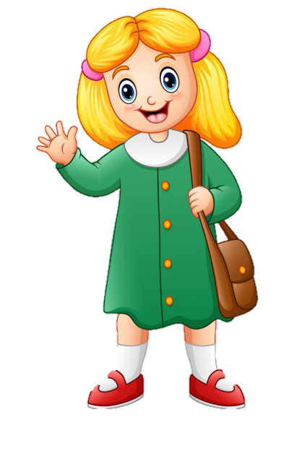
Đừng buồn, cậu thử tìm lại xem, biết đâu lại tìm được.
Tớ làm mất cái bút mẹ mới mua cho.
An ơi, sao cậu lại buồn thế?

Slide 20
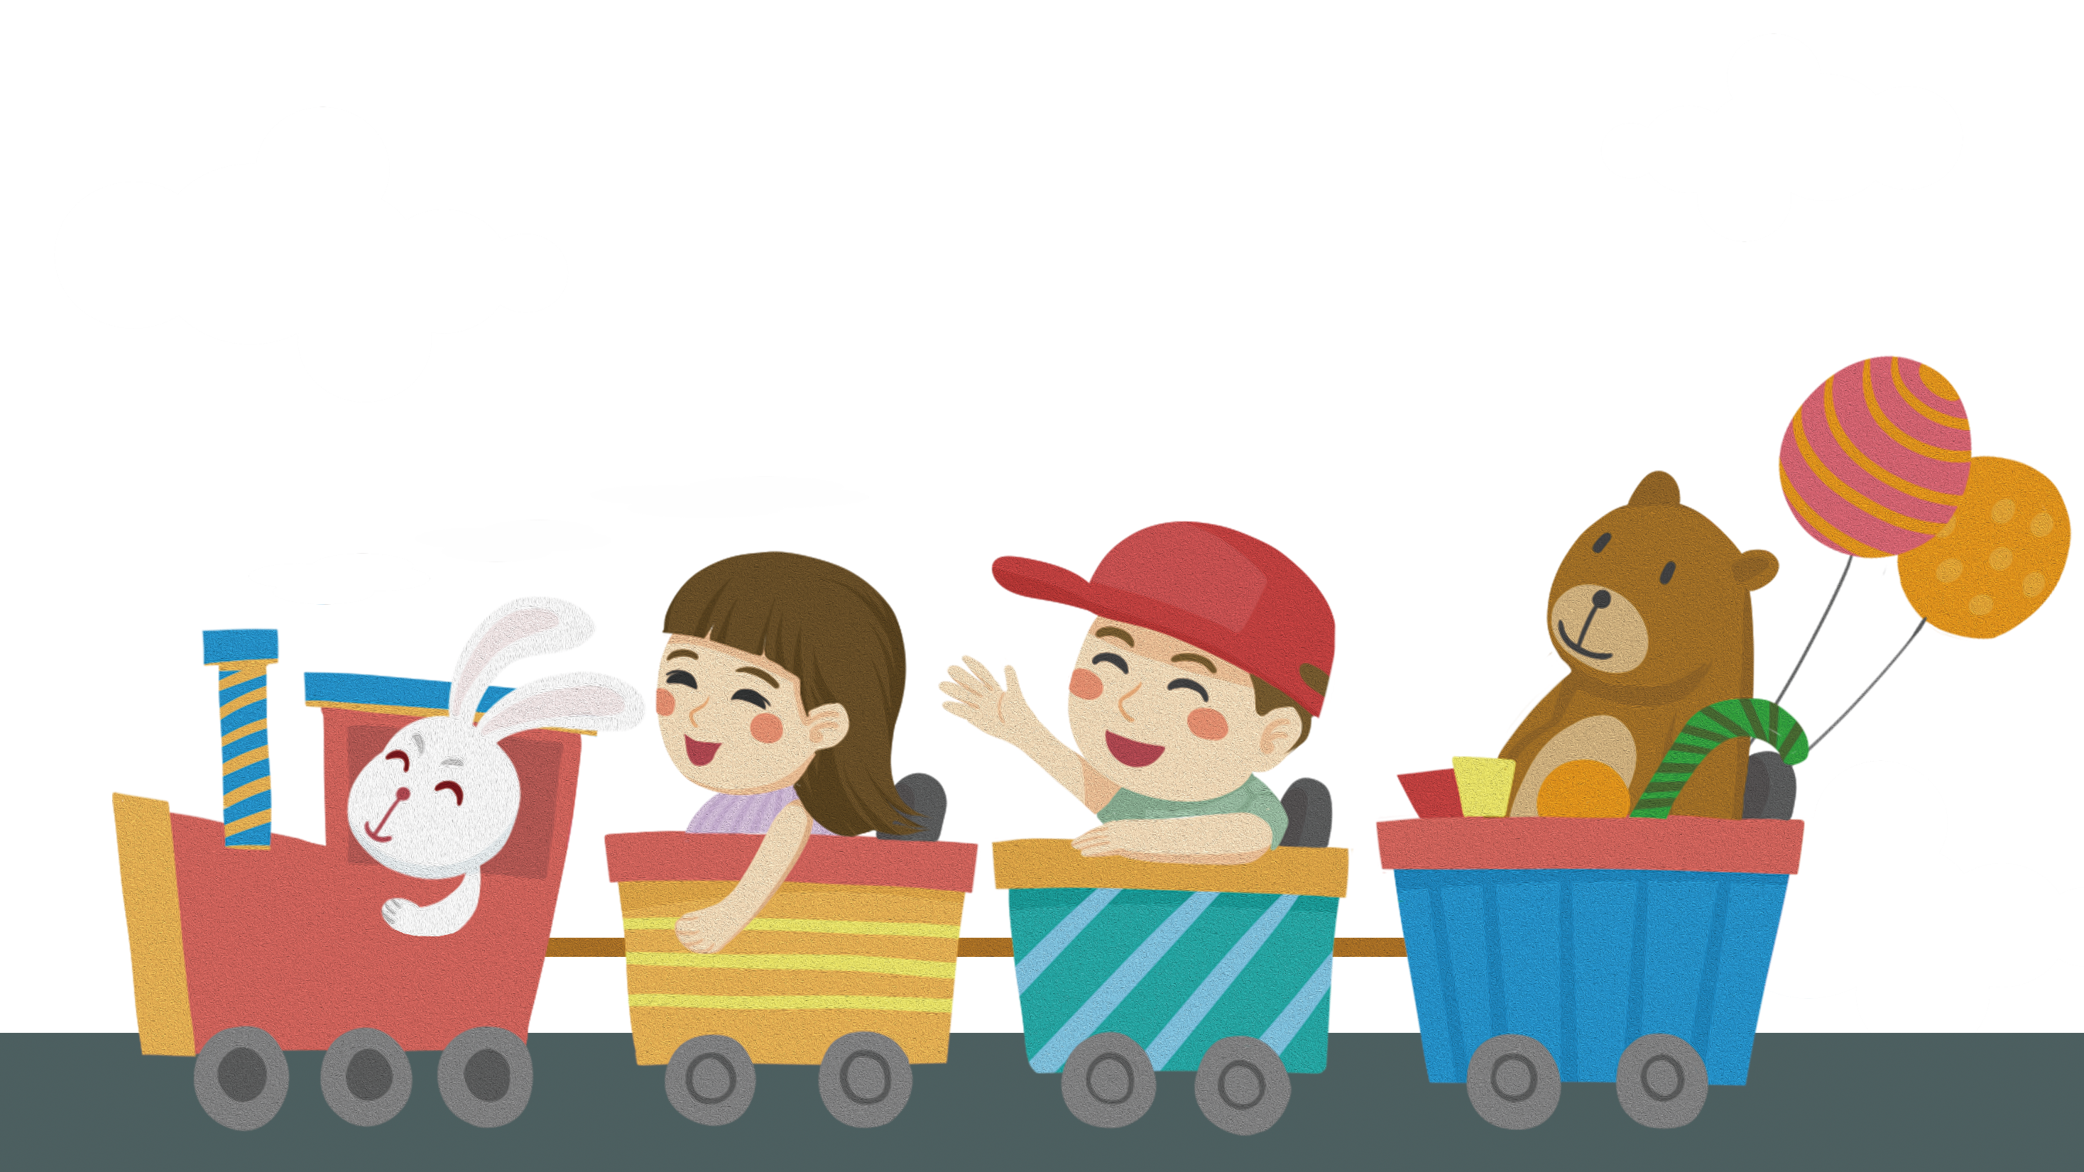
Củng cố, dặn dò
Notes:
Bài giảng thiết kế bởi: Hương Thảo - tranthao121004@gmail.com

